Slide 1

第四章
角动量守恒定律

Slide 2
第四章 角动量守恒定律
§4-1 力矩
§4-2 质点角动量守恒定律
§4-3 质点系角动量守恒定律

Slide 3

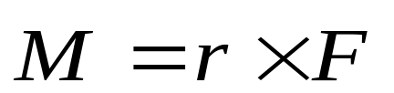
§4-1 力矩
一、力矩
1、力矩的引入
对于一静止的质点，当它受到外力作用时，将开始运动；但对于物体的转动而言，当它受到外力作用时，可能转动也可能不转动，这决定于此外力是否产生力矩。外力产生力矩，物体就转动，否则，物体不会转动。因此，为了描述引起物体转动的原因，我们要引入力矩。
2、力对固定点的力矩
作用于质点的力 相对于固定点O所产生的力矩定义为：
力矩

Slide 4
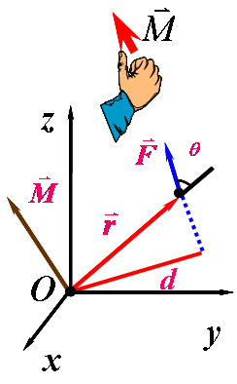


力矩
大小 M= F r sinθ = F d
方向 右手定则
右手定则 四指由矢径 通过小于180º 的角度转向力 的方向，姆指指向就是力矩的方向。
关于这个概念，应注意以下几点：
(1) 力矩定义式物理意义：是力 相对于参考点O的力矩，并把参考点O取为坐标原点。

Slide 5
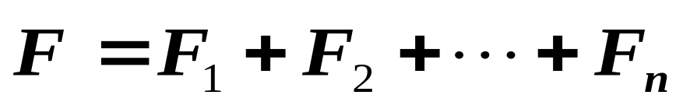
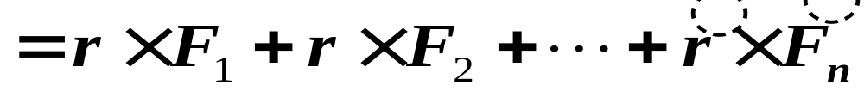
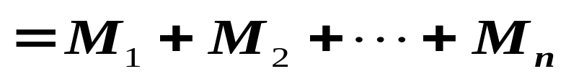
（2）如果作用于质点上的力是多个力的合力, 即
代入力矩定义中, 得
合力对某参考点O 的力矩等于各分力对同
一点力矩的矢量和。
（3） 在国际单位制中，力矩的单位是N ⋅ m (牛顿⋅米)

Slide 6
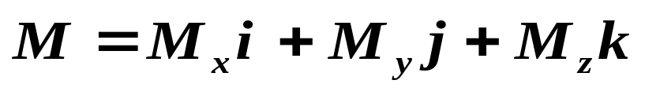





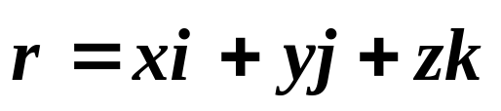
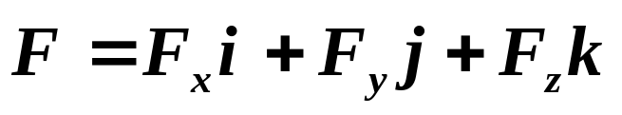
二、力对轴的力矩
（1）
在直角坐标系中：
z
质点P 的位置矢量 和作用力 可表示为
d
O
，
y
x

Slide 7
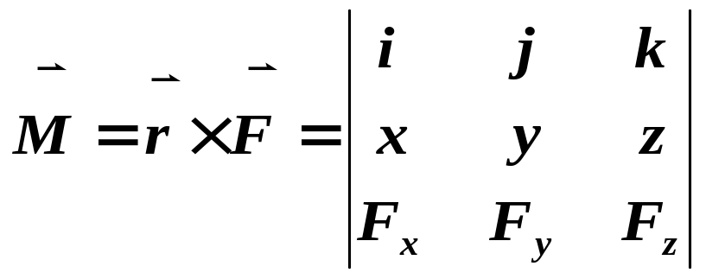
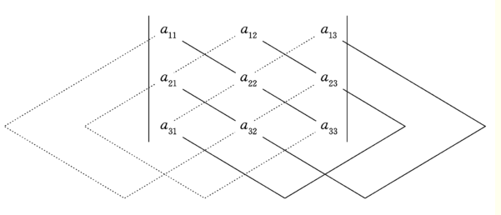
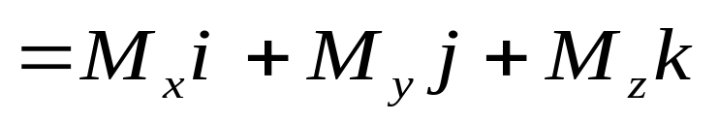
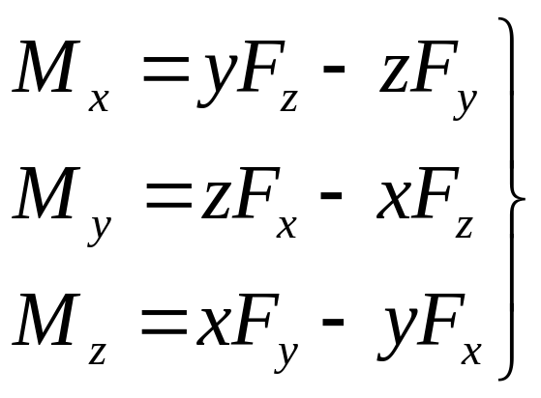
则
分量式
力矩沿某坐标轴的分量通常称作力对该轴的力矩。

Slide 8


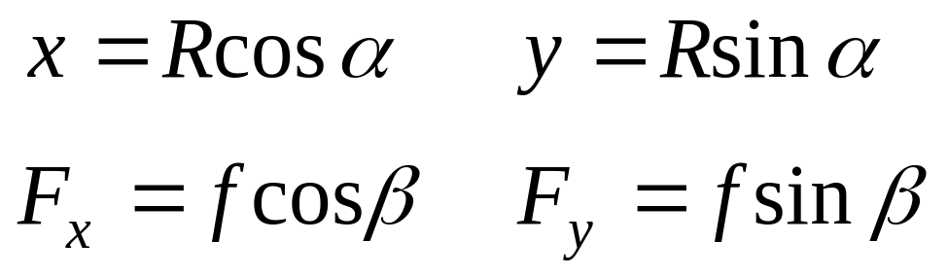



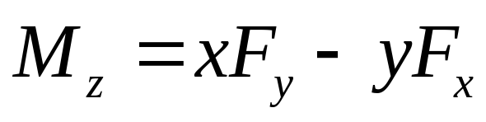
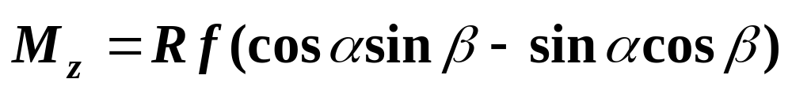
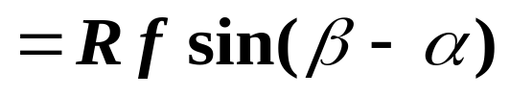
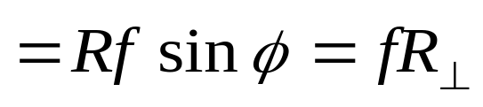
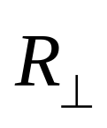
（2）
下面计算力对z轴的力矩
z
由图可见
o
）
R⊥
y
）
φ
β
x
代入
Q
φ
：力臂

Slide 9




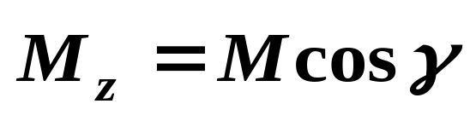
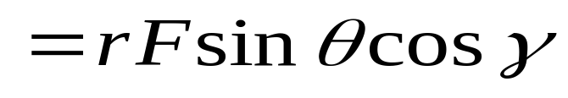

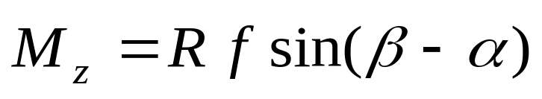
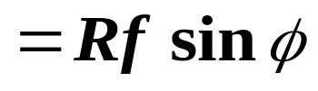
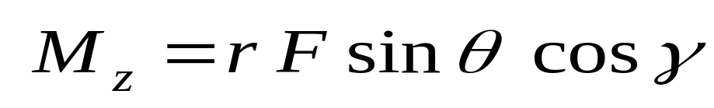
如果知道力矩矢量的大小和
它与 z 轴之间的夹角γ , 那么力
对z轴的力矩也可按下式求得
z
）
M_{z}
）
o
y
x
注意：（1）力对轴的力矩表达式：

Slide 10
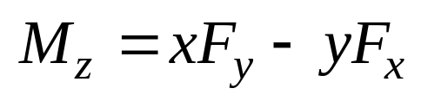
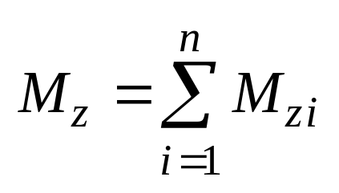
z
（2） 力矩与参考点的选取有关，那么对轴的力矩是否也与参考点的选取有关？
o
）
R⊥
y
）
φ
β
x
Q
φ
Mz与参考点O取在z轴的什么位置上无关。
(3) 如果物体同时受到多个力的作用，合力矩为
注意：无论M _{z}还是M _{z i}，都是相对于同一转轴的

Slide 11
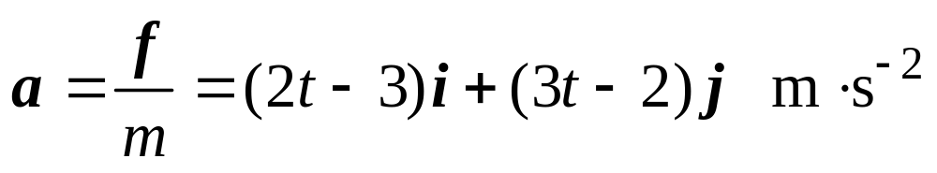
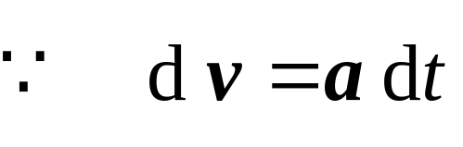
例1 质量为1.0 kg的质点在力F = (2t − 3) i + (3t − 2) j 的作用下运动，其中t是时间，单位为s，F的单位是N，质点在t = 0 时位于坐标原点，且速度等于零。求此质点在 t = 2.0 s时所受的相对坐标原点O的力矩。
解 质点的加速度为

Slide 12
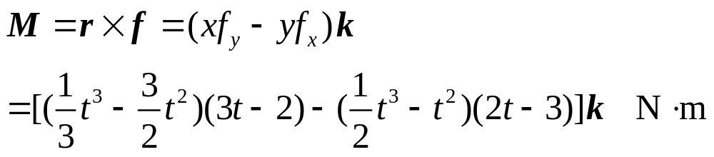
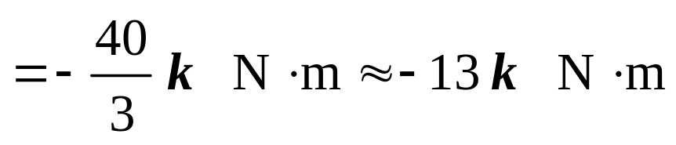
t时刻质点的位置矢量为
质点在 t = 2.0 s时所受的相对坐标原点O的力矩为

